Slide 1
Reporte de fase 3 de agotamiento IPv4
I+D LACNIC

Slide 2
Table of Contents
Fecha de generación del reporte
Políticas aplicables y fuentes de datos utilizadas
Predicciones de agotamiento
Modelo de grado 1
Modelo de grado 2
Modelo de grado 3
Fechas de agotamiento

Slide 3
Fecha de generación del reporte
Fecha de generación de este reporte:
## [1] "Sun Mar 22 12:34:36 2020"

Slide 4
Políticas aplicables y fuentes de datos utilizadas
La fase 3 del agotamiento de IPv4 comenzó oficialmente el 15 de febrero de 2017. Información detallada sobre este proceso se puede encontrar en http://www.lacnic.net/agotamiento.
El dataset “IPv4 disponible en LACNIC” se puede descargar de: http://opendata.labs.lacnic.net/ipv4stats/ipv4avail/lacnic?lastdays=365.
Al espacio IPv4 disponible se le debe adicionar el recuperado menos el equivalente de un /15 (Reserva de infraestructura crítica):
## [1] 274944

Slide 5
Predicciones de agotamiento
Se realizan tres ajustes por mínimos cuadrados (grados 1, 2 y 3)
Observación: los modelos de grado mayor a uno pueden no converger

Slide 6
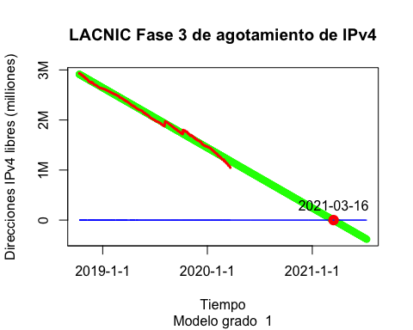
Modelo de grado 1

Slide 7
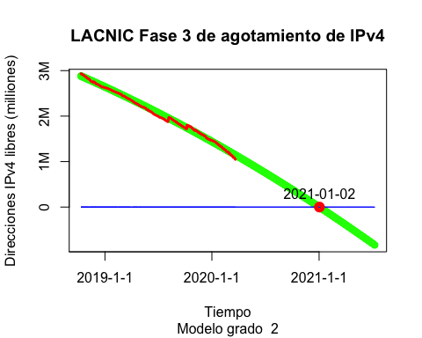
Modelo de grado 2

Slide 8
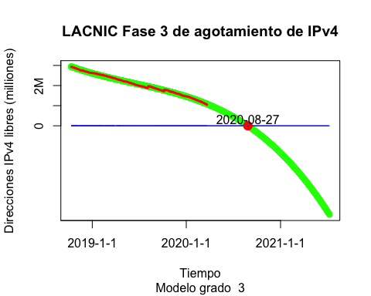
Modelo de grado 3

Slide 9
Fechas de agotamiento
La predicción de fechas de agotamiento de acuerdo a los diferentes modelos es:
Grado 1:
## [1] "2021-03-16"
Grado 2:
## [1] "2021-01-02"
Grado 3:
## [1] "2020-08-27"

